Slide 1
Nyújtásos-rövidüléses ciklus

Slide 3
Az SSC vizsgálata a függőleges felugrással
Ízületi hajlítás-nyújtás-felugrás
Countermovement Jump
Guggoló helyzetből felugrás
Squat Jump

Slide 4
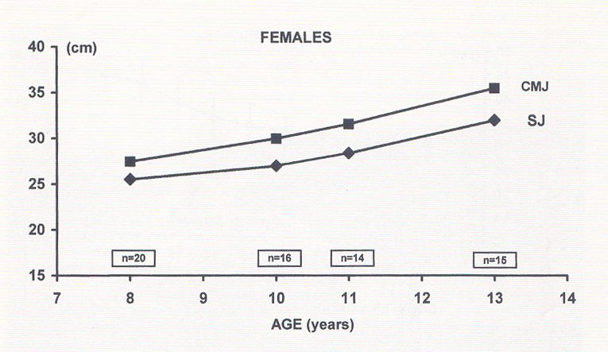
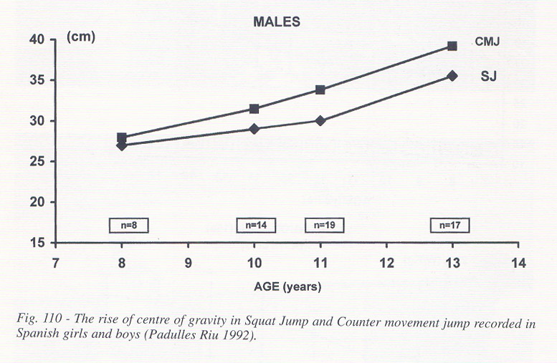
8-13 éves gyerekek felugrási magassága CMJ és SJ felugrásoknál (lányok)
CMJ ugrásnál az emelkedési magasság nagyobb, mint SJ ugrásnál

Slide 5
Hosszú nyújtás
SSC
IC
EC
CC
F_{ex}
EC során a kontraktilis elemek hossza megnő, majd CC során a hossz csökken

Slide 6
Rövid nyújtás
IC
EC
CC
F_{ex}
EC során a kontraktilis elemek hossza nem nő meg, majd CC során a hossz csökkenhet nagymértékű rövidülésnél
A rövidülés kezdetén a passzív elemek végzik a munkát

Slide 7
NYÚJTÁSOS – RÖVIDÜLÉSES CIKLUS
B
C
D
E
A
A-B: izometriás kontrakció
B-D: Excentrikus kontrakció
D-E: Koncentrikus kontrakció
B-C: short range stiffness

Slide 8
M_{ecc}
Forgatónyomaték – idő görbe
IC
EC
CC
EMG
Vastus lateralis
A függőleges nyílnál még nem nagyobb az EMG!
Feltételezhetően a short range stiffnessnek leginkább a passzív elasztikus elemek megnyújtása az oka. Ezt követően a nyújtás hatására a nyújtási reflex révén új motoros egység is bekapcsolásra került, amit a megnövekedett EMG amplitúdó jelez.

Slide 9
M_{ecc}
Forgatónyomaték – idő görbe
IC
EC
CC
EMG, Vastus lateralis

Slide 10
Mikor történik az elasztikus energia tárolás?
Thereshold
Thereshold
0.6 M₀
0.6 M₀
IC
EC
CC
IC
IC
EC
Az izometriás és az excentrikus fázisban a passzív elemekben

Slide 11
Elasztikus energia tárolás és felhasználás hatásfoka
Mechanikai hatásfok
rövidülés
Pozitív munka
Negatív munka
nyúlás

Slide 12
MECHANIKAI HATÁSFOK

Slide 13
Hatásfok számítása a felugrások összehasonlításánál
mtc- izom-ín complexum
Wpos, i = pozitív munka a CMJ-nél vagy DJ-nál
Wpos, SQJ = pozitív munka a guggolásból felugrás
Wneg,i = Negatív munka az ízületi hajlítás során CMJ-nél, vagy DJ-nél

Slide 14
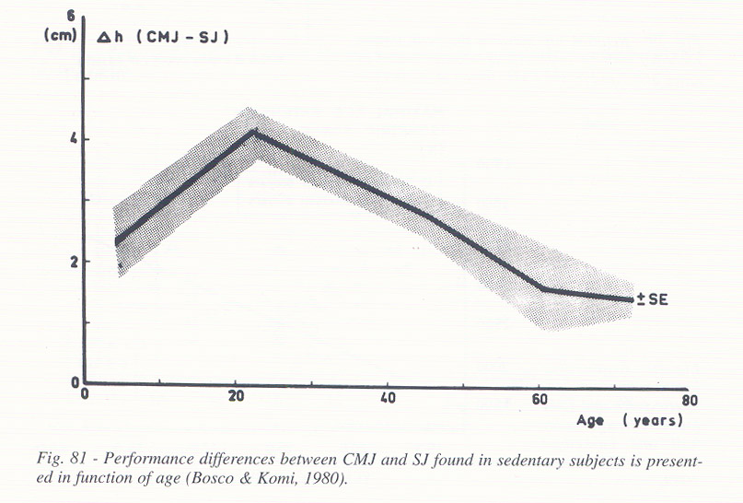
Különbség a CMJ és SJ ugrások emelkedési magassága között az életkor függvényében

Slide 15
A súlypont helyének meghatározása 4 szegmenses testmodell segítségével
Függőleges felugrás vizsgálata mozgáselemzéssel

Slide 16
CMJ
SJ
KIH
NIH
KIH-kis ízületi hajlítás-rövid nyújtás, NIH-nagy ízületi hajl.-hosszú nyújtás

Slide 17
A tömegközéppont függőleges útja az idő függvényében
DJ – Drop Jump
CMJ – Countermovement Jump
SJ – Squat Jump

Slide 18
A tömegközéppont függőleges emelkedésének nagysága
KIH
NIH
d= 14 cm 66%
d= 7 cm 18%
Hosszú nyújtásnál az előzetes excentrikus nyújtás emelkedést növelő hatása kisebb

Slide 19
A nagyobb emelkedési magasság - teljesítmény okai
Elasztikus energia tárolás
Nagyobb aktivációs szint a kontr. kezdetén
Nagyobb feszülés a kontrakció kezdetén
Stretch reflex
Hosszabb aktivációs időtartam

Slide 20
Izommodell
Nagy ízületi hajlítás
Kis ízületi hajlítás
A kontraktilis elemek rövidülése domináns
A kontraktilis és elasztikus elemek együtt rövidülnek
a koncentrikus fázisban.

Slide 21
Kis ízületi hajlítás esetén:
A kontraktilis elemek rövidülése nem valószínűsíthető a nyújtás során, míg az elasztikus elemek megnyúlása majd rövidülése és az elasztikus energia felhasználása a rövidülés kezdetén jelentős.
Nagy ízületi hajlítás esetén:
A munkát dominánsan a kontraktilis elemek végzik, az elasztikus energiavisszanyerés minimális.

Slide 22
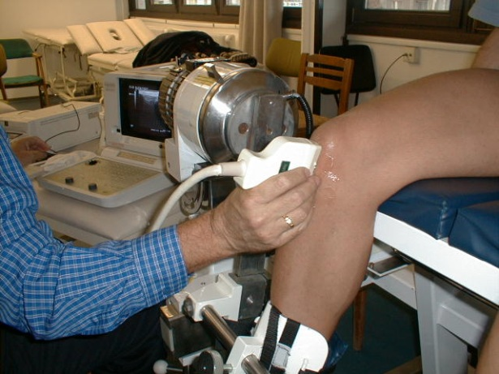
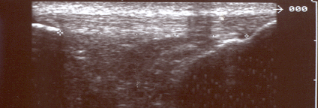
Energia eloszlása a passzív elemekben
Térdízület - Patella ín vizsgálata
Patella
61.9 J
excentrikus
izometriás

Slide 23
EC
IC
?
60.8 J
?
Quadriceps ín
QT
PT
61.9 J
Patella ín

Slide 24
Lassú és gyors nyújtás-rövidülés hatása a munkavégzésre különböző ekcentrikus aktivációs szinteken megkezdett rövidülés esetén
Normal
Fast
100%
100%
40%
40%
MECHANICAL WORK EFFICIENCY

Slide 25
Az előzetes feszülés hatása a rövidülés időtartamára a koncentrikus fázisban
1.0Mo
0.5Mo
QR: quick release

Slide 27
Mechanikai munka összehasonlítása
Muscle tension 1.0M₀ at which the knee extension or muscle stretch started
Muscle tension 0.5M₀ at which the knee extension or muscle stretch started

Slide 28
Az izom rosttípus hatása az SSC-re
Long and slow stretch
Slow muscle
Short and fast stretch
Fast muscle

Slide 29
Small amplitude (short stretch)
Large amplitude (long stretch)
R = 0.53, p < 0.05
R = 0.66, p < 0.01
Fast Twitch%
Kis nyújtásnál a gyors, míg nagymértékű nyújtásnál a lassú rosttípusnál nagyobb a feszülésnövekedés

Slide 30
Postactivation Protocol hatása
Például szökdelés hatására az izmok kontraktilis elemeinek stiffness értéke megnő

Slide 31
A fáradás hatása az SSC-re
Before exhaution
After exhaustion
R = 0.50, p < 0.05
R = 0.55, p < 0.05

